Slide 1
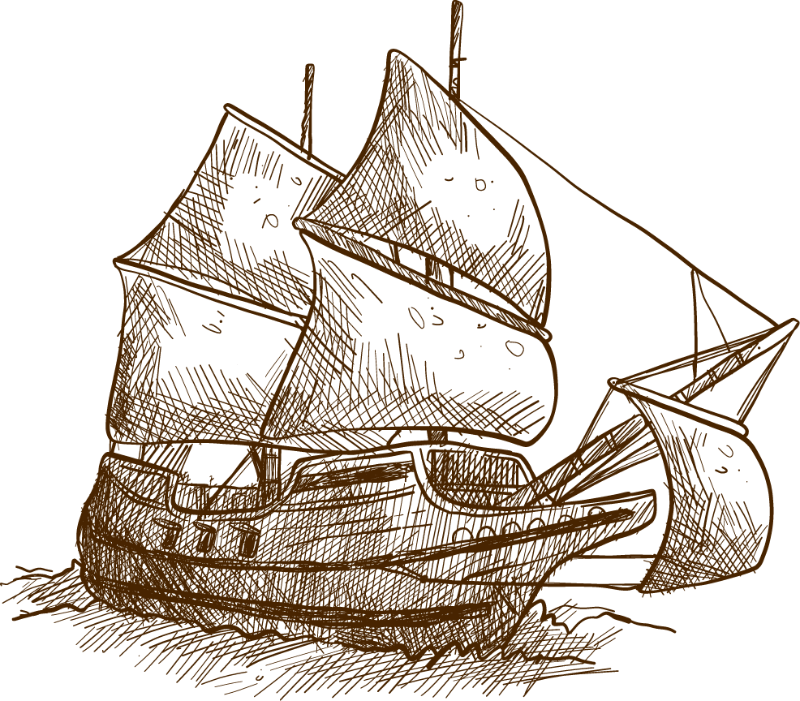
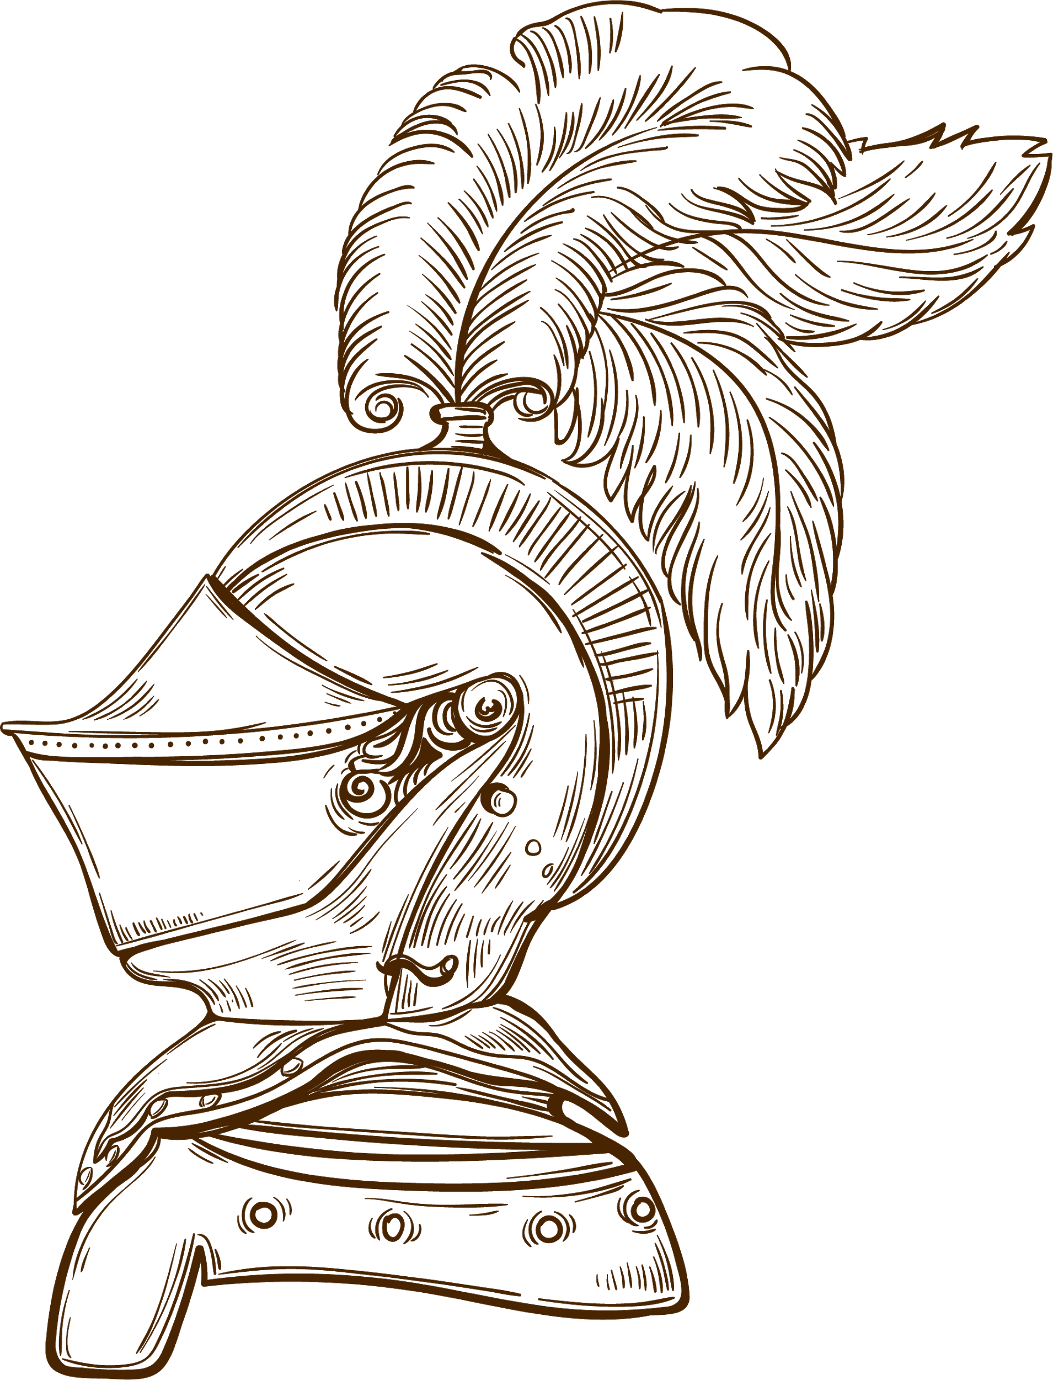
AYUDANTÍA

Slide 2
CONTENIDOS PARA LA PRUEBA
Primera unidad del programa (Globalidades)
Benassar (capitulo 2, 3, 7 y 8), Mellafe, del Molino García, Chaunu (capitulos 1 y 2), clases y enlaces.
Recomendaciones: dividir los contenidos por materia (incluyendo los autores), y en cada materia destacar conceptos clave.
Para la elaboración de la prueba: responder de manera concisa, precisa, sin rodeos. Un vocabulario formal y amplio.

Slide 3
01
04
Conformación del imperio castellano: expansión y asentamiento original.
Economía y sociedad formativa. La indefinición teórica.
02
Superestructura e infraestructura jurídica, institucional y política de las Indias.
Contrapunto americano entre Austrias mayores y menores.
03
05
Las pretensiones generales de la monarquía castellana y las realidades locales.

Slide 4
Con respecto al proyecto de conquista
Proyecto improvisado, sin mucha organización. Competencia frente a Portugal.
Nudo estratégico (Antillas)
Los españoles dominan América bajo la diálectica de pacto/ consenso estratégico en términos políticos y económicos entre los líderes indígenas y los conquistadores.

Slide 5
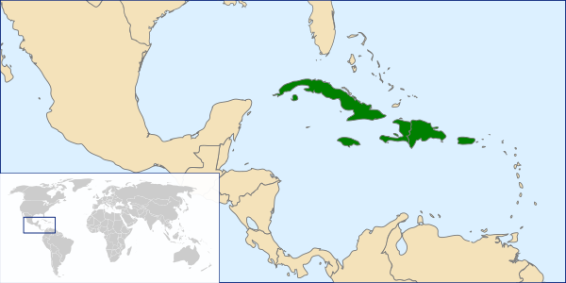
Las Antillas
Antillas mayores
Cuba, Jamaica, La Española (Haití y República Dominicana) y Puerto Rico
Antillas menores
Antigua y Barbuda, Barbados, Dominica, Granada, San Cristóbal y Nieves, San Vicente y las Granadinas, Santa Lucía, Trinidad y Tobago

Slide 6
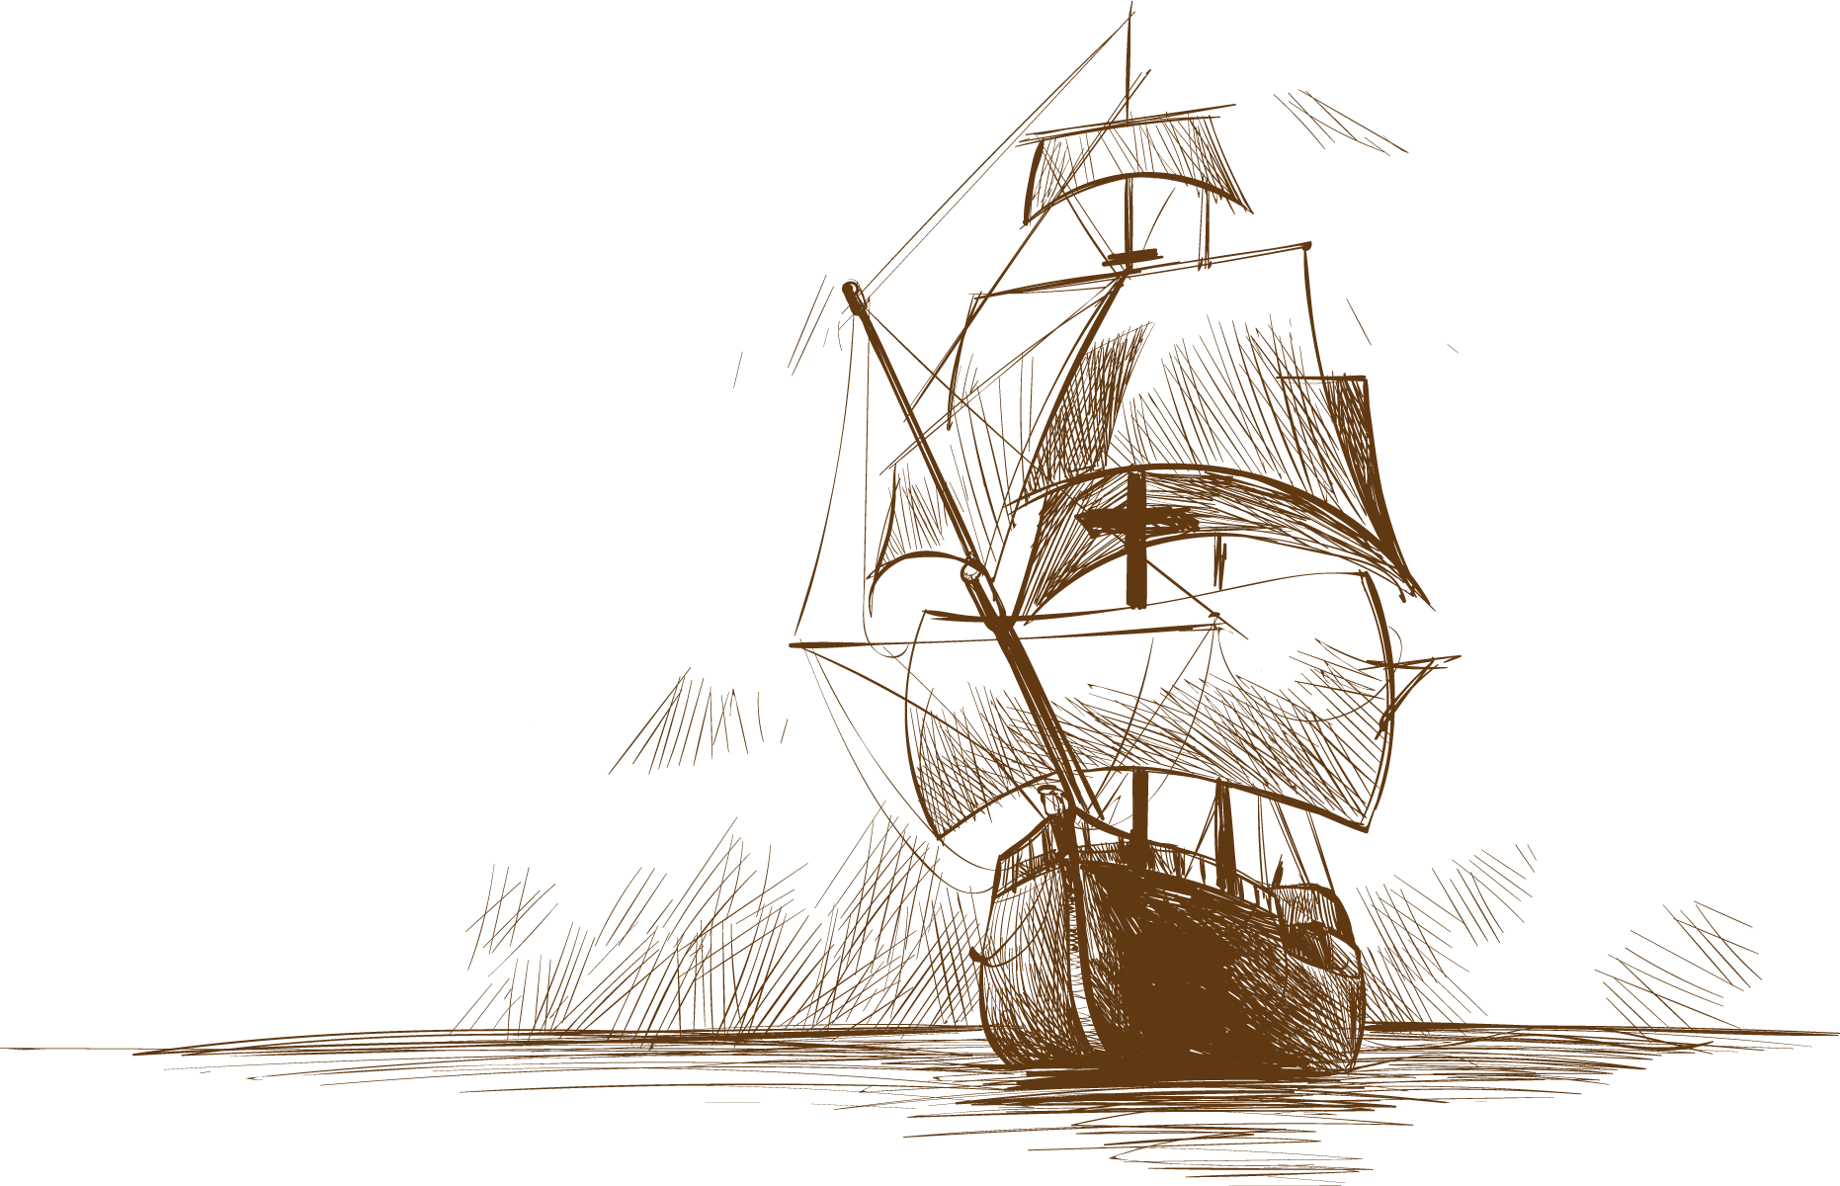
CONQUISTA DE LAS MESETAS
Modelo Cortesiano
México: Cortés
Perú: Pizarro
Estructuras y organización
Evangelización
Motivación de lucro

Slide 7
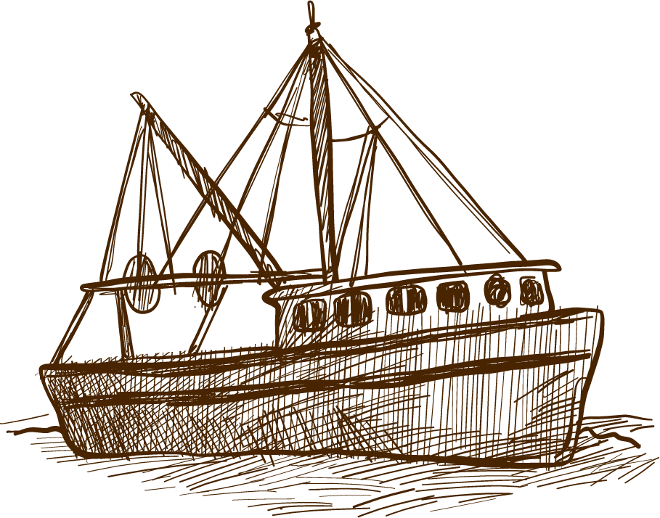
¿Por qué se mantiene la conquista?
Mantener las estructuras (solo cambian los destinatarios)
01
Utopía religiosa
03
Se benefician de los pactos y los consensos
02
Fuerte estructura organizacional
04

Slide 8
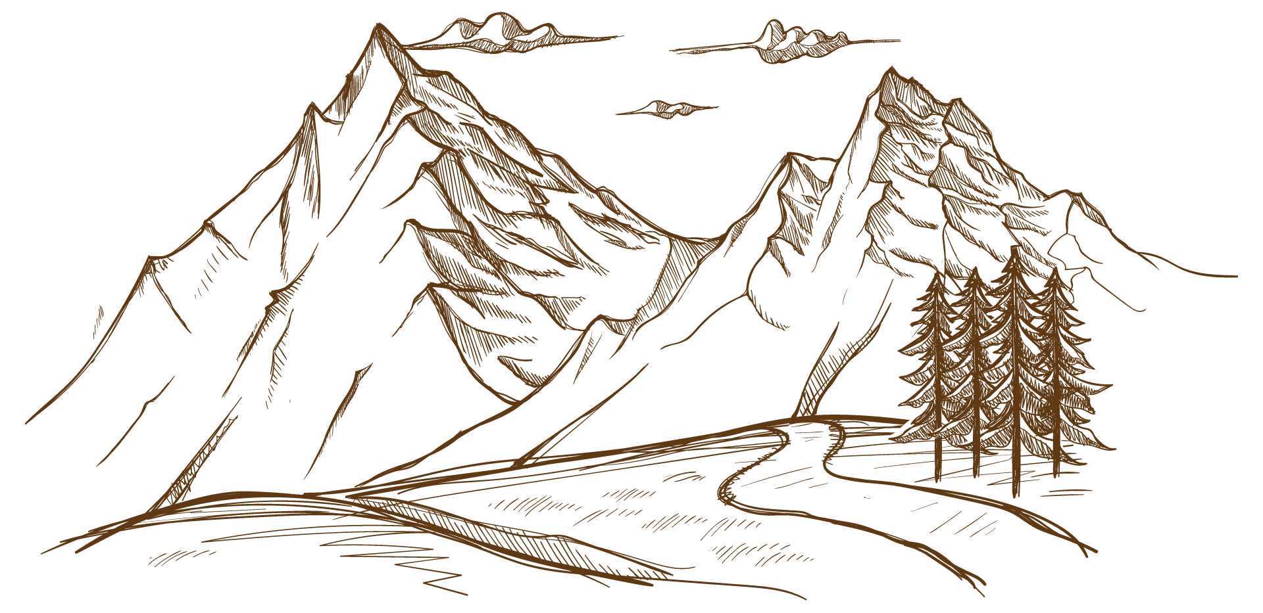
¿ Y Chile?
Era un territorio complejo de dominar. ¿Por qué?
No tenía líneas jerárquicas definidas.
Bernardino Bravo

Slide 9
Estructuras jurídicas, institucionales y políticas
01
02
03
04
Encomienda
Gobernación
Corregidor
Capitanía General
Cabildo
05
06
07
08
Caja Real
Real Audiencia
Rey/Virrey

Slide 10
Siglo XVI en Chile
Patrón oro
Lavaderos de oro
Encomienda
Frontera abierta
Guerra constante
Tasas

Slide 11
Problemas para la economía y la sociedad
01
02
03
Epidemias y guerras
Terremoto (s. XVII)
Mestizaje
Muerte de “mano de obra”
Debilitación de la economía
Destrucción a gran escala
No pertenencia al modelo idílico colonial

Slide 12
Siglo XVII en Chile
1601
Pacto de Quilín
Último gran alzamiento
1646
Terremoto
Cambio del patrón oro
1641
1655-1660

Slide 13
PROBLEMA
SOLUCIÓN
Diminución de la mano de obra
Frontera Fija y nuevas prácticas de trabajo (Virrey Toledo)

Slide 14
¿PREGUNTAS?

Slide 15
MULTIMEDIA
DOCUMENTAL:
Historia de America Latina: 2.Colonizacion y nueva sociedad

